Slide 1
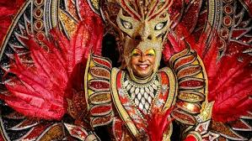
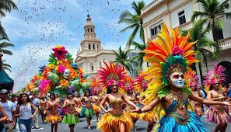
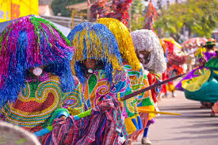
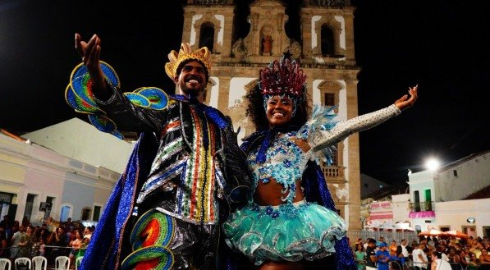
Лингвистика бразильского карнавала
Канд. филол. наук, PhD, доцент Л. И. Батурина

Slide 2
КАРНАВАЛ Итальянское «carnevale» происходит от латинского «carnem levare», - «освобождение от мяса» или «carne vale!», то есть «мясо, прощай!»

Slide 3
Ресифе. Музей карнавала. Проникновение языков

Slide 4
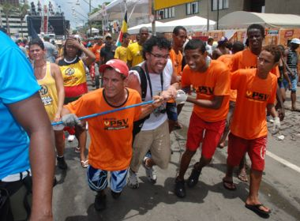
Cordoes - 'верёвки/шнуры/кружева/ струны’ blocos 'блоки’; треугольник corsos 'корсары'

Slide 5
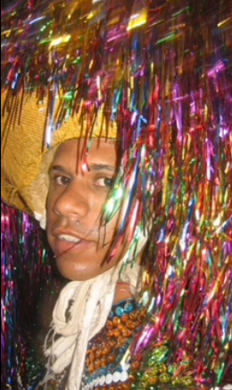
folião (ед. ч.) - 'гуляка’ foliões (мн.ч). Fantasias - костюмы
Os foliões do carnaval prometem uma festa magnífica apesar de terem menos dinheiro.
(буквально: гуляки карнавала обещают чудесный праздник, несмотря на то, что у них мало денег)

Slide 6
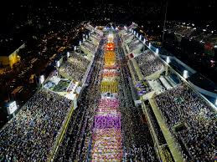
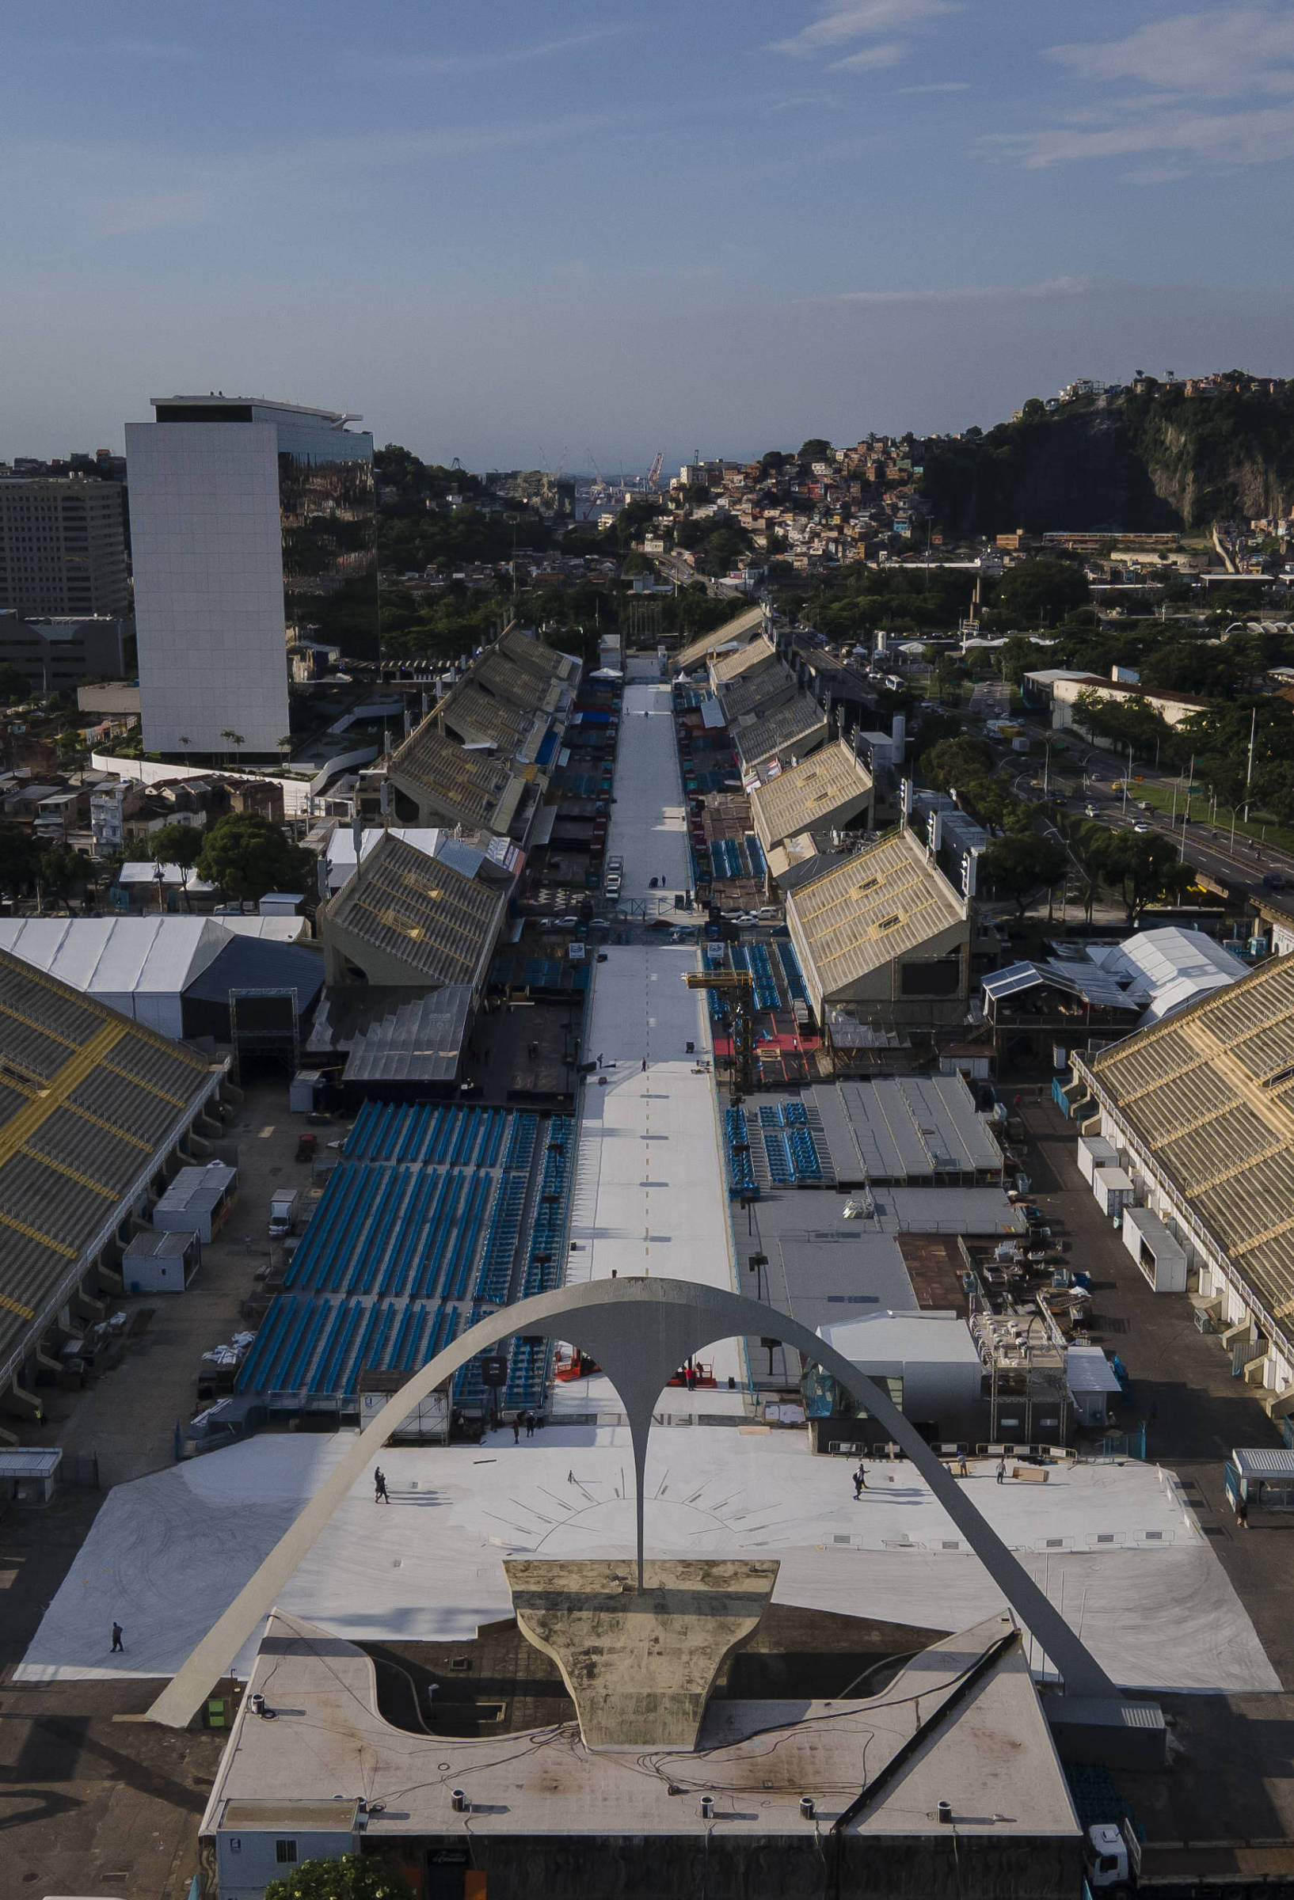
Sambódromo - 'путь самба‘ files de carnival - 'прохождение колоннами'
Seis escolas de samba vão desfilar no domingo.
(буквально: шесть школ самба собираются прошествовать в воскресенье)
As escolas de samba deram um show maravilhoso no sambódromo do Rio. (буквально: школы самба сумели показать прекрасное шоу на сaмбадроме Рио)
RIO DE JANEIRO

Slide 7
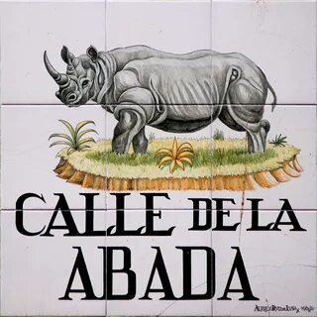
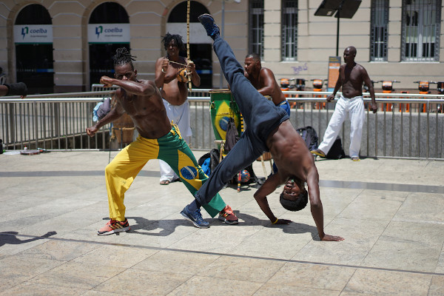
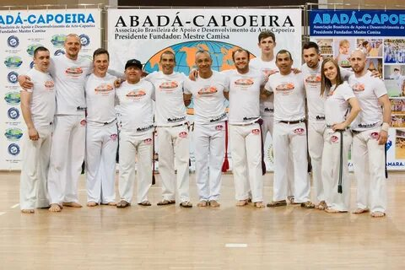
Candomblé и Umbanda – африканские религиозные культы Ахé, буквально 'хорошие вибрации’ , слово-музыка, стиль поп-рок-твист, ритуал приветствия Abadá ́ - мифическое животное, самка носорога, штаны портовых рабочих, брюки капуэйры, футболка карнавала Capoeira – танец-борьба МОМО – образ весельчака тостяка, получающего от мэра ключи от города на неделю
SALVADOR

Slide 8
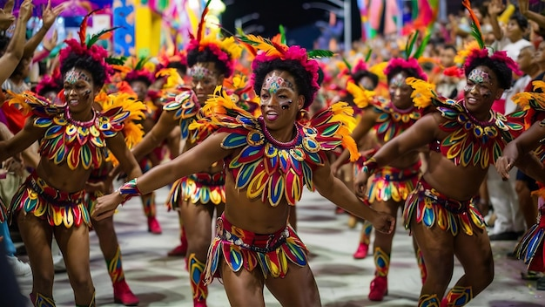
Des files de carnival - 'прохождение колоннами’ Blocos de rua - 'уличные блоки’ Maracato - сбор чернокожего населения, ритм барабана Galo da Madrugada 'утренний петух’ – начало шествия.
RECIFE
«Люди созданы для того, чтобы процветать и сиять,
люди созданы для того, чтобы любить и быть свободными».
Gente é pra florecer e brilhar,
gente é pra amar e ser livre

Slide 9
Rei e Rainha do Carnaval

Slide 10
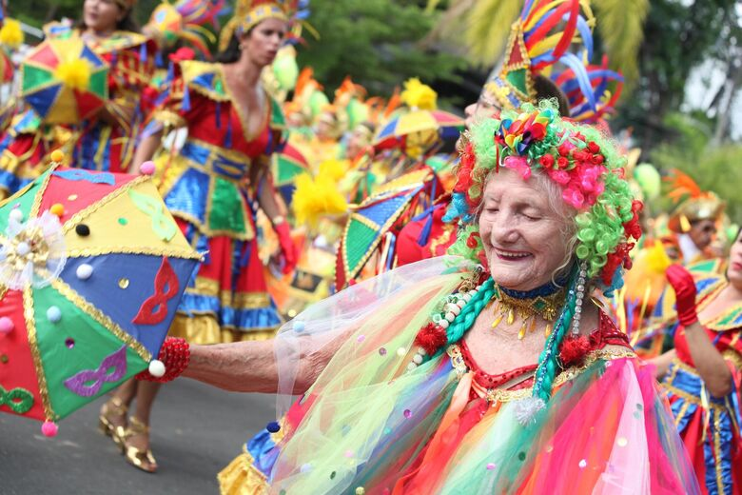
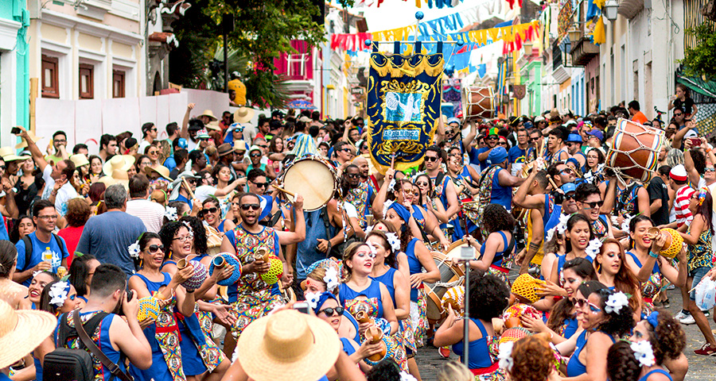
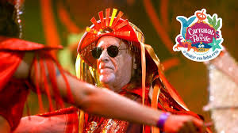
brincar Сarnaval 'играть карнавал'

Slide 11
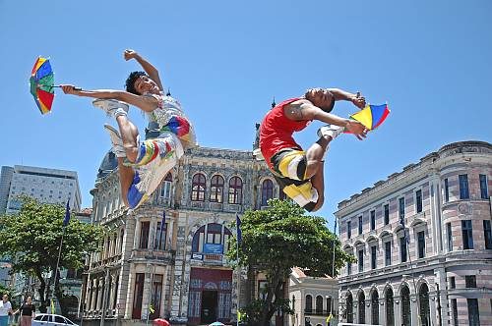
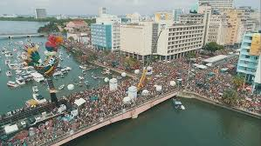
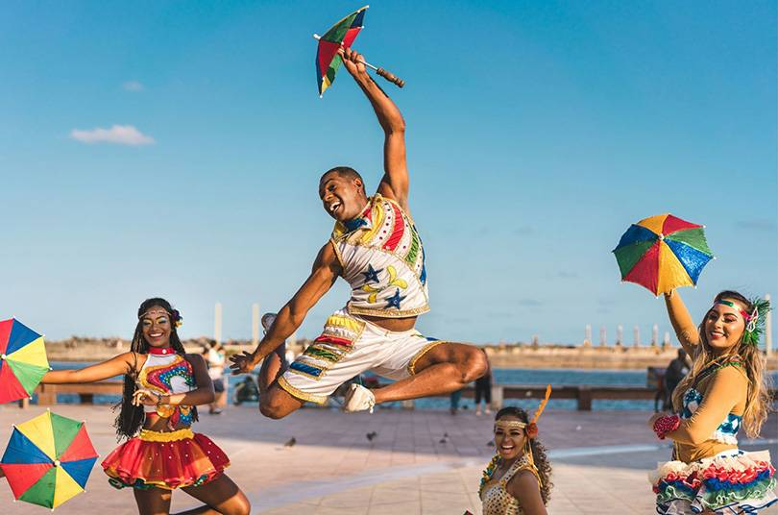
Frevo – танец. [frever] порт. ferver 'кипятить’
Pular о Carnaval - 'прыгать карнавал’
«Milhões de foliões invadiram as ruas para pular o Carnaval no Brasil.”
(буквально: миллионы гуляк заполнили улицы, чтобы прыгать Карнавал)

Slide 12
Некарнавальная культура:
Румынский: Sărbătorind Carnavalul – 'праздновать карнавал'
Итальянский: Festeggiare Carnevalle, partecipare al carnevale – 'праздновать карнавал, участвовать в карнавале'
Испанский: Celebrar el carnaval, participar en el carnaval – 'праздновать карнавал, участвовать в карнавале'
Недерландский: Carnaval vieren – 'праздновать карнавал’
Карнавальная культура:
Польский: Bawić sie na karnawałe – 'игратьСЯ на карнавале' Французский: Faire le carnaval – ‘делать карнавал’ (норма, с артиклем), то в Данкерке: Faire Сarnaval (без артикля)
Английский: To participate in carnival, going to the carnival, to be at the carnival, to dance in the carnival, attending/visiting/heading to carnival, to be in the procession” до to be on a float – 'быть на плаву',
Русский: праздновать Масленицу.
Немецкий: Feiern Carnaval – 'праздновать карнавал'. Наряду с этим слово карнавал заменяется на Fastnacht 'ночь поста' – an die fastnacht genhen – 'идти на ночь поста'. Fastnacht, термин строго привязанный географически к юго-западному региону, ближе к Австрии, а Karneval существует для всех остальных.
Schwimmen 'Плыть' – Schwimmen Karneval 'плыть карнавал', и отсюда название ежегодного, раз в году школьного праздника Schwimmenfest der Schule 'плавательный праздник', der schulische Schwimmenwettbewer 'школьныe плавательные соревнования’
Португалия VS Бразилия:
vamos ter carnaval 'у нас будет карнавал’ , vamos brincar NO carnaval 'будем играть НА карнавале’ VS brincar Сarnaval

Slide 13
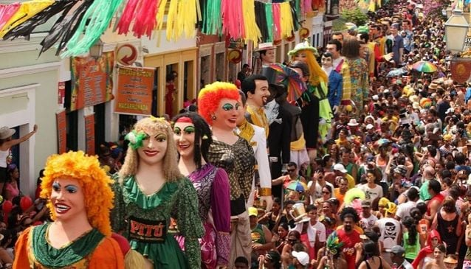
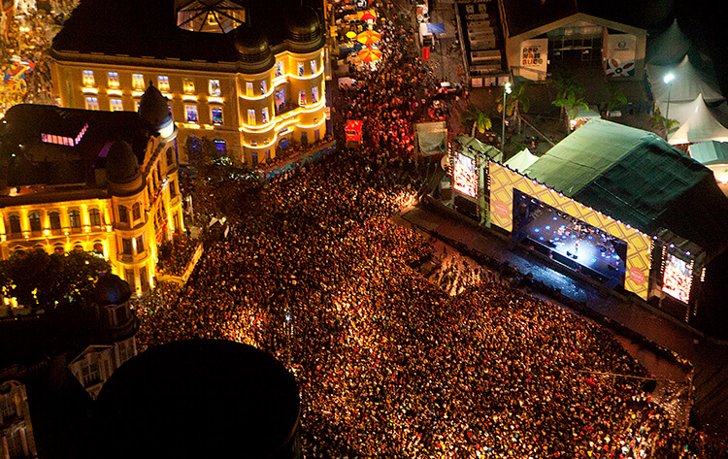

Slide 14
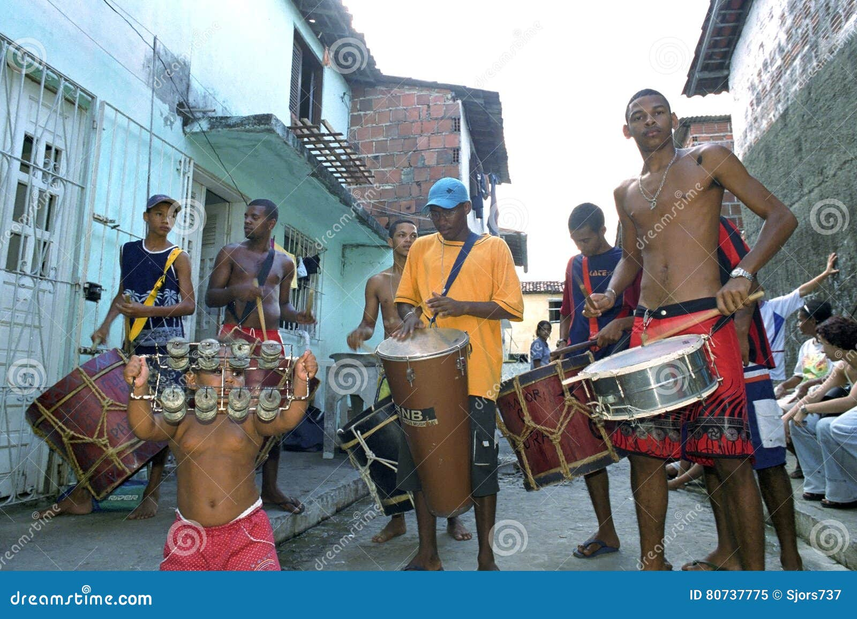

Slide 15
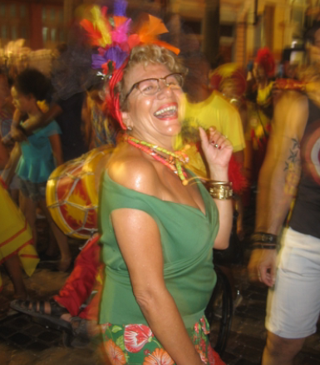
Carnaval, Bem-vindo ao Brasil

